Slide 1
Арифметична прогресія

Slide 2

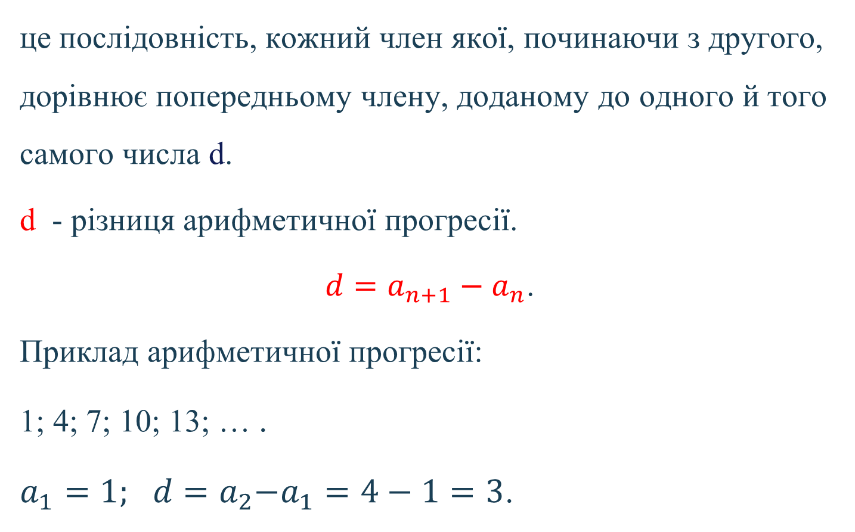
Арифметична прогресія -
це послідовність, кожний член якої, починаючи з другого, дорівнює попередньому члену, доданому до одного й того самого числа d.
d - різниця арифметичної прогресії.
${d=a}_{n+1}−a_{n}$.
Приклад арифметичної прогресії:
1; 4; 7; 10; 13; … .
$a_{1}=1;$ ${ d=a}_{2}−a_{1}=4−1=3$.

Slide 3

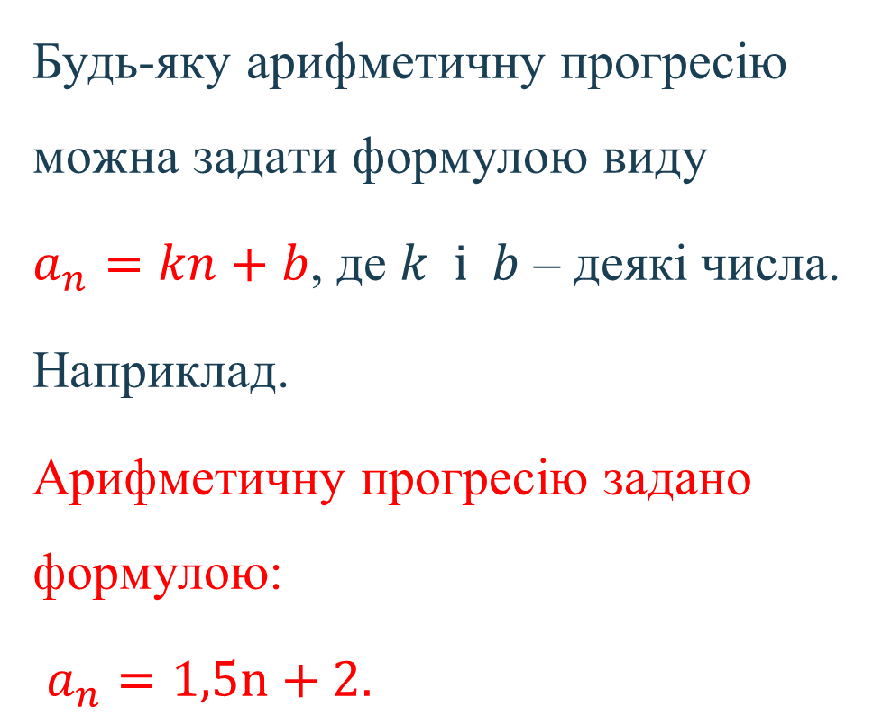
Будь-яку арифметичну прогресію можна задати формулою виду
$a_{n}=kn+b$, де $k і b$ – деякі числа.
Наприклад.
Арифметичну прогресію задано формулою:
$a_{n}=1,5n+2.$

Slide 4

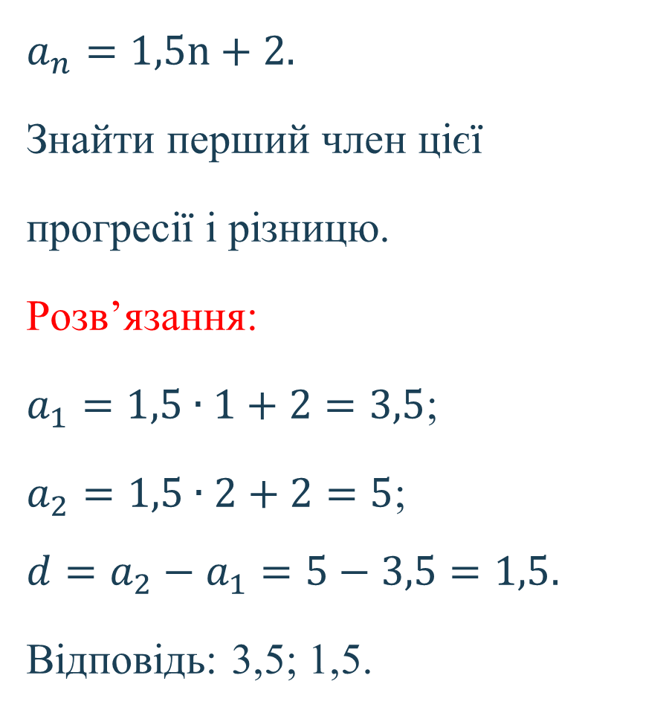
Задача
$$a_{n}=1,5n+2.$$
Знайти перший член цієї
прогресії і різницю.
Розв’язання:
$a_{1}=1,5∙1+2=3,5$;
$a_{2}=1,5∙2+2=5$;
$${d=a}_{2}−a_{1}=5−3,5=1,5.$$
Відповідь: 3,5; 1,5.

Slide 5
Щоб одержати будь-який член арифметичної прогресії, починаючи з другого, треба до попереднього члена додати різницю d:
a₁; a₂=a₁+d; a₃=a₂+d; a₄=a₃+d; …
Тобто,
a₁; a₁+d; a₁+2d; a₁+3d; …

Slide 6
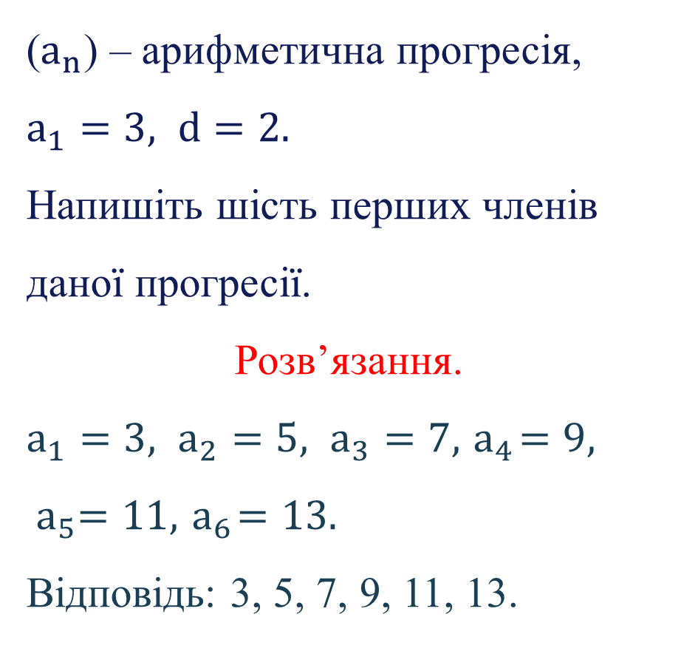
Задача
($a_{n}$) – арифметична прогресія, $a_{1}=3, d=2.$
Напишіть шість перших членів даної прогресії.
Розв’язання.
$a_{1}=3,$ $a_{2}=5, a_{3}=7,{ a}_{4}=9,$ ${ a}_{5}=11,{ a}_{6}=13.$
Відповідь: 3, 5, 7, 9, 11, 13.

Slide 7

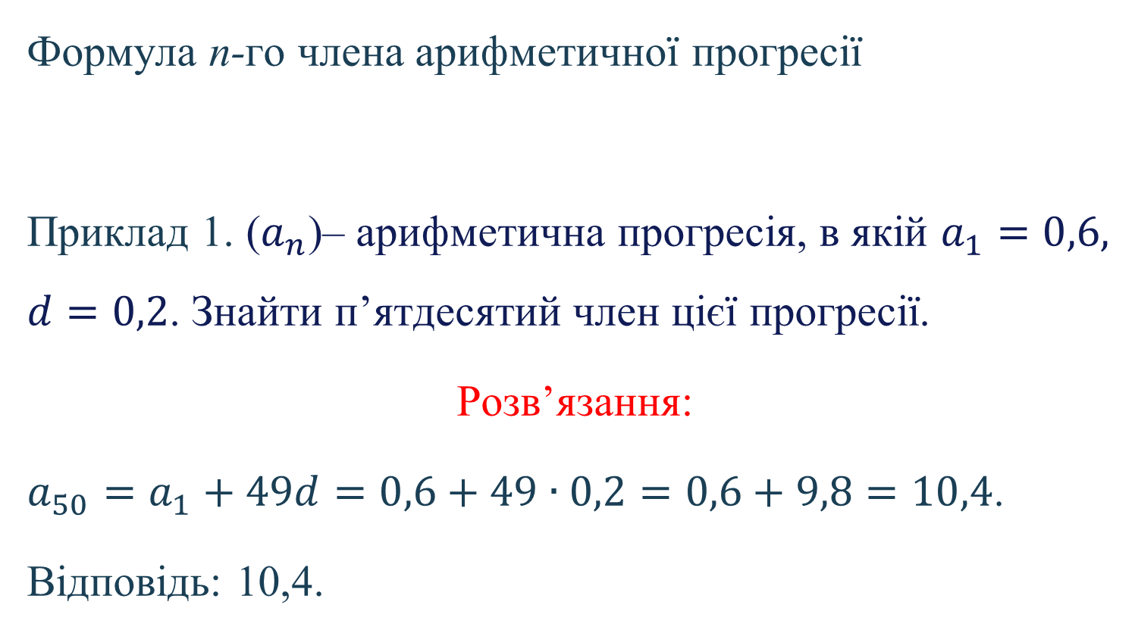
Формула n-го члена арифметичної прогресії
Приклад 1. ($a_{n}$)– арифметична прогресія, в якій $a_{1}=0,6,$ $d=0,2$. Знайти п’ятдесятий член цієї прогресії.
Розв’язання:
$a_{50}=a_{1}+49d=0,6+49∙0,2=0,6+9,8=10,4$.
Відповідь: 10,4.
$$a_{n}=a_{1}+(n−1)∙d$$

Slide 8
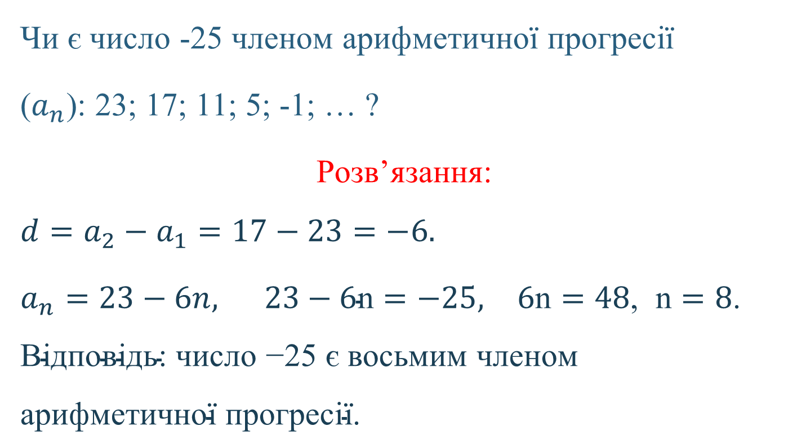
Приклад 2
Чи є число -25 членом арифметичної прогресії
($a_{n}$): 23; 17; 11; 5; -1; … ?
Розв’язання:
$$d=a_{2}−a_{1}=17−23=−6.$$
$a_{n}=23−6n, 23−6\text{n}=−25,$ $6\text{n}=48\text{,}$ $\text{n}=8$.
$$\text{Відповідь: число −25 є восьмим членом арифметичної прогресії.}$$

Slide 9
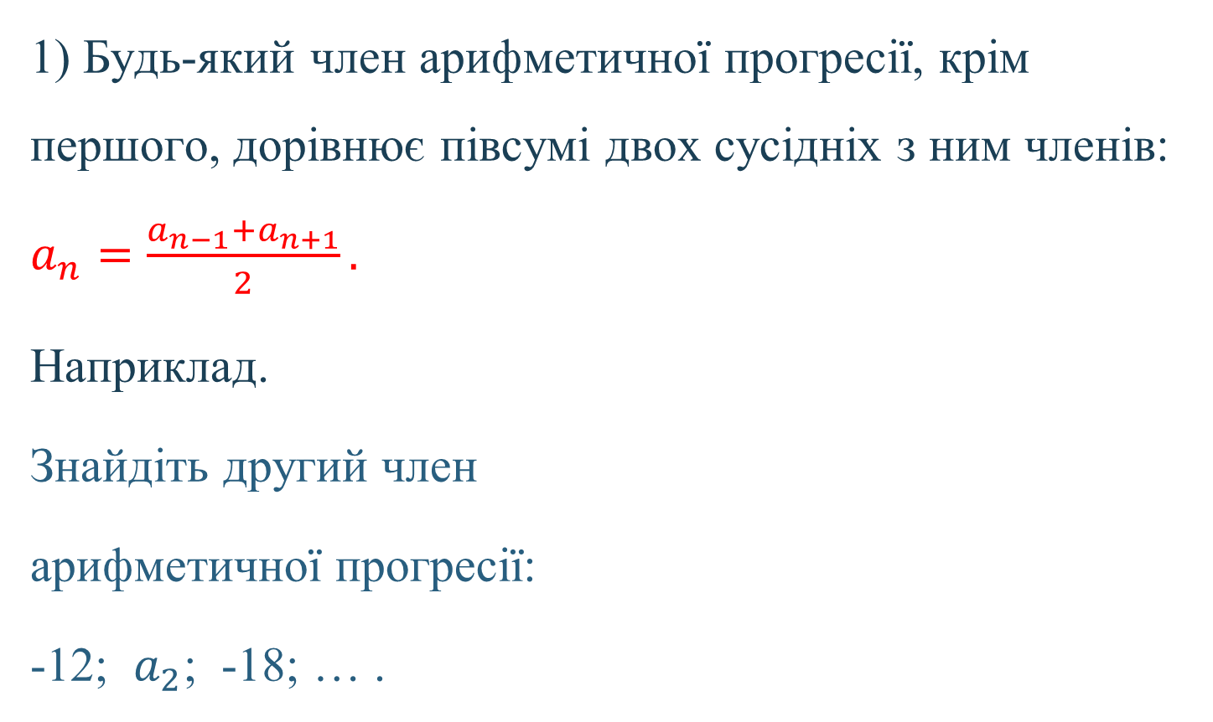
Властивість арифметичної прогресії.
1) Будь-який член арифметичної прогресії, крім першого, дорівнює півсумі двох сусідніх з ним членів: $a_{n}=\frac{a_{n−1}+a_{n+1}}{2}.$
Наприклад.
Знайдіть другий член
арифметичної прогресії:
-12; $a_{2}$; -18; … .

Slide 10

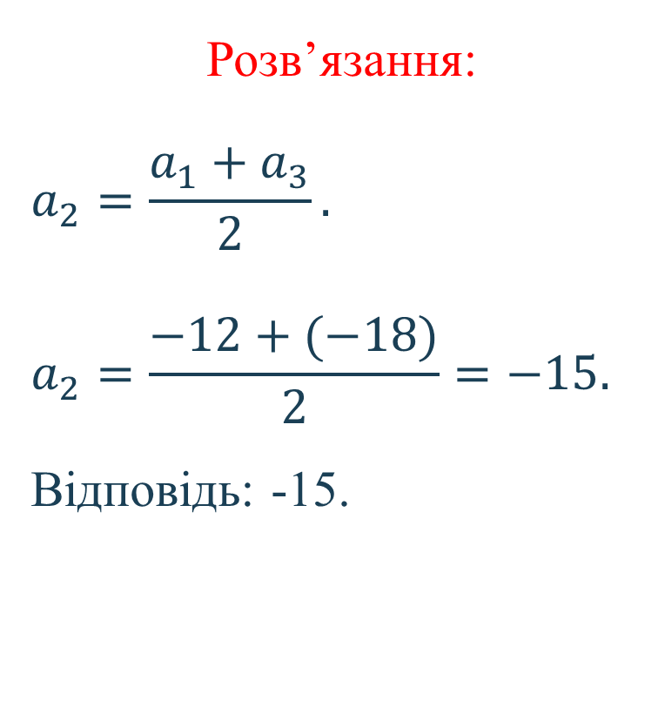
Розв’язання:
$$a_{2}=\frac{a_{1}+a_{3}}{2}.$$
$$a_{2}=\frac{−12+(−18)}{2}=−15.$$
Відповідь: -15.

Slide 11
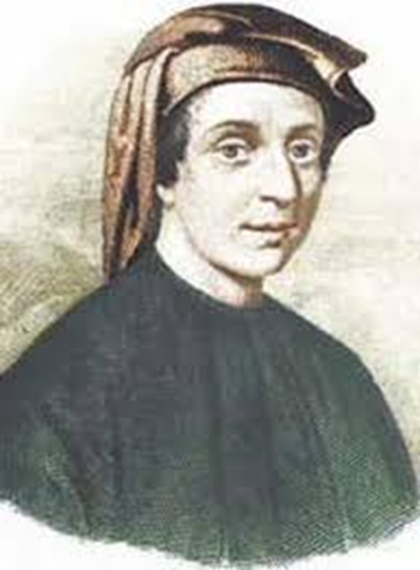
Цікаво!
Леонардо Фібоначчі, італійський вчений-математик, вперше сформулював правило для знаходження суми членів арифметичної прогресії у «Книзі абака» (1202 р.)

Slide 12
Сума арифметичної прогресії

Slide 13
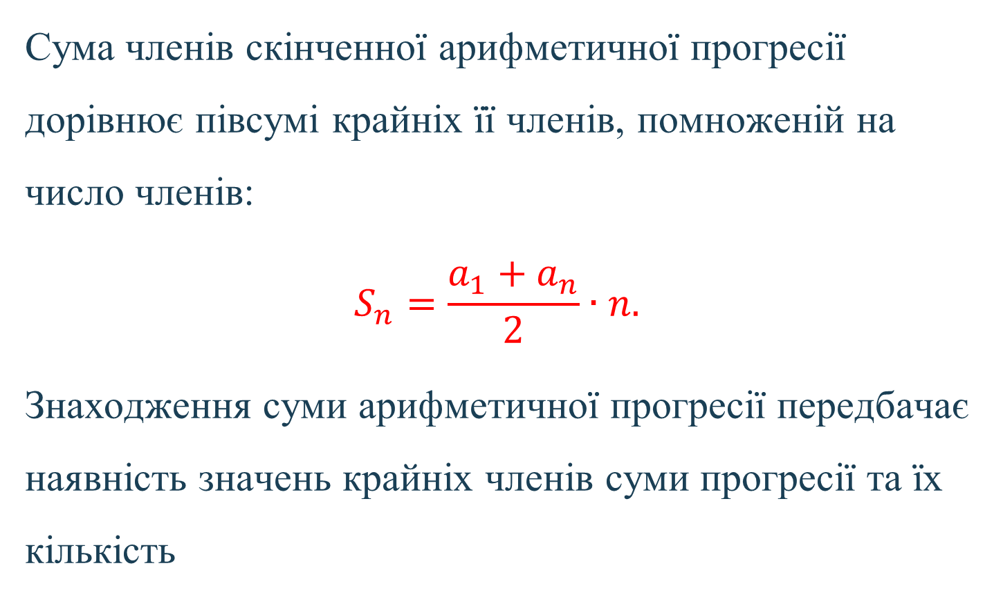
Сума членів скінченної арифметичної прогресії дорівнює півсумі крайніх її членів, помноженій на число членів:
$$S_{n}=\frac{a_{1}+a_{n}}{2}∙n.$$
Знаходження суми арифметичної прогресії передбачає наявність значень крайніх членів суми прогресії та їх кількість

Slide 14
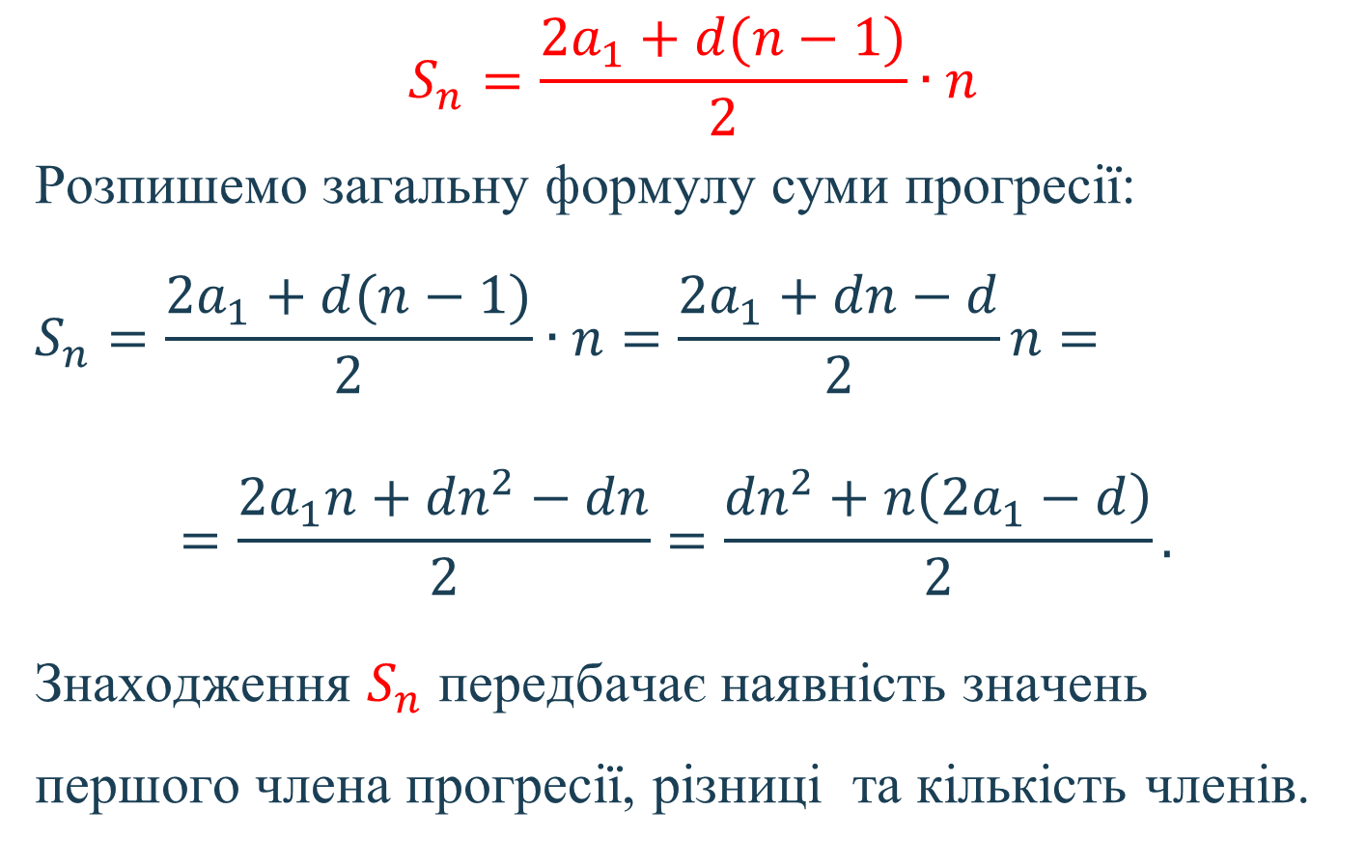
Сума арифметичної прогресії
$$S_{n}=\frac{{2a}_{1}+d(n−1)}{2}∙n$$
Розпишемо загальну формулу суми прогресії:
$$S_{n}=\frac{{2a}_{1}+d(n−1)}{2}∙n=\frac{{2a}_{1}+dn−d}{2}n==\frac{{2a}_{1}n+{dn}^{2}−dn}{2}=\frac{{dn}^{2}+n\left({2a}_{1}−d\right)}{2}.$$
Знаходження $S_{n}$ передбачає наявність значень першого члена прогресії, різниці та кількість членів.

Slide 15
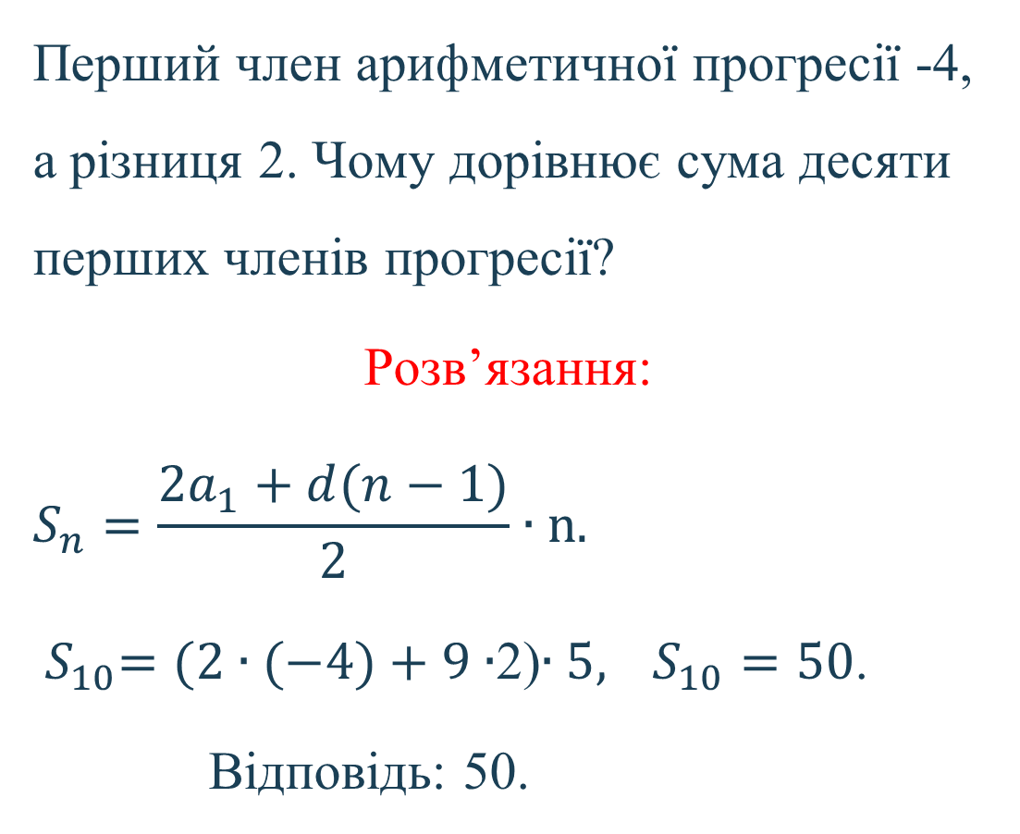
Задача
Перший член арифметичної прогресії -4, а різниця 2. Чому дорівнює сума десяти перших членів прогресії?
Розв’язання:
$$S_{n}=\frac{{2a}_{1}+d(n−1)}{2}∙n.$$
${ S}_{10}=(2∙(−4)+9∙$2)$∙5,$ $S_{10}$ $=50$.
Відповідь: 50.

Slide 16

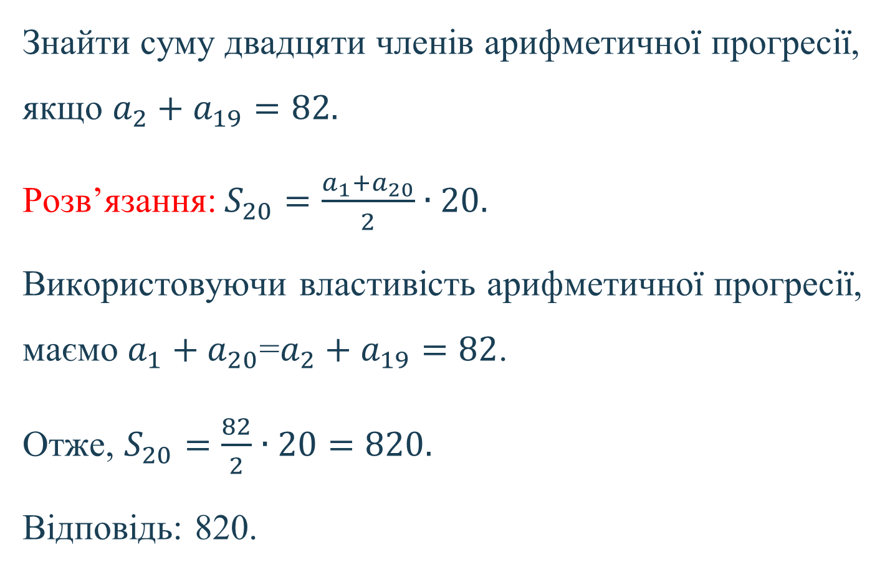
Задача
Знайти суму двадцяти членів арифметичної прогресії, якщо $a_{2}+a_{19}=82.$
Розв’язання:$S_{20}=\frac{a_{1}+a_{20}}{2}∙20.$
Використовуючи властивість арифметичної прогресії, маємо $a_{1}+a_{20}$=$a_{2}+a_{19}=82$.
Отже, $S_{20}=\frac{82}{2}∙20=820.$
Відповідь: 820.

Slide 17
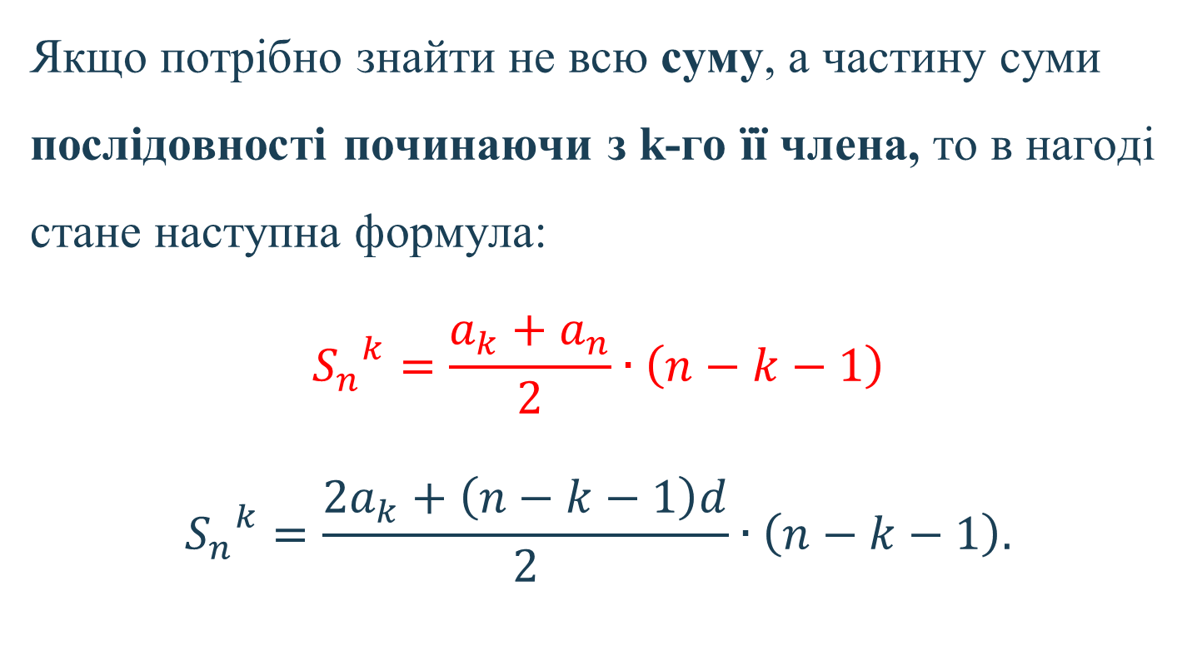
Якщо потрібно знайти не всю суму, а частину суми послідовності починаючи з k-го її члена, то в нагоді стане наступна формула:
$${S_{n}^{}}_{}^{k}=\frac{a_{k}+a_{n}}{2}∙\left(n−k−1\right)$$
$${S_{n}^{}}_{}^{k}=\frac{{2a}_{k}+\left(n−k−1\right)d}{2}∙\left(n−k−1\right).$$

Slide 18
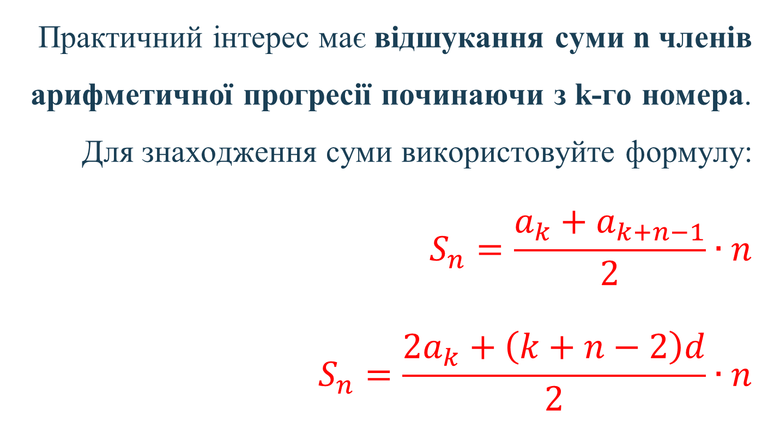
Практичний інтерес має відшукання суми n членів арифметичної прогресії починаючи з k-го номера. Для знаходження суми використовуйте формулу:
$$S_{n}=\frac{a_{k}+a_{k+n−1}}{2}∙n$$
$$S_{n}=\frac{{2a}_{k}+\left(k+n−2\right)d}{2}∙n$$

Slide 19

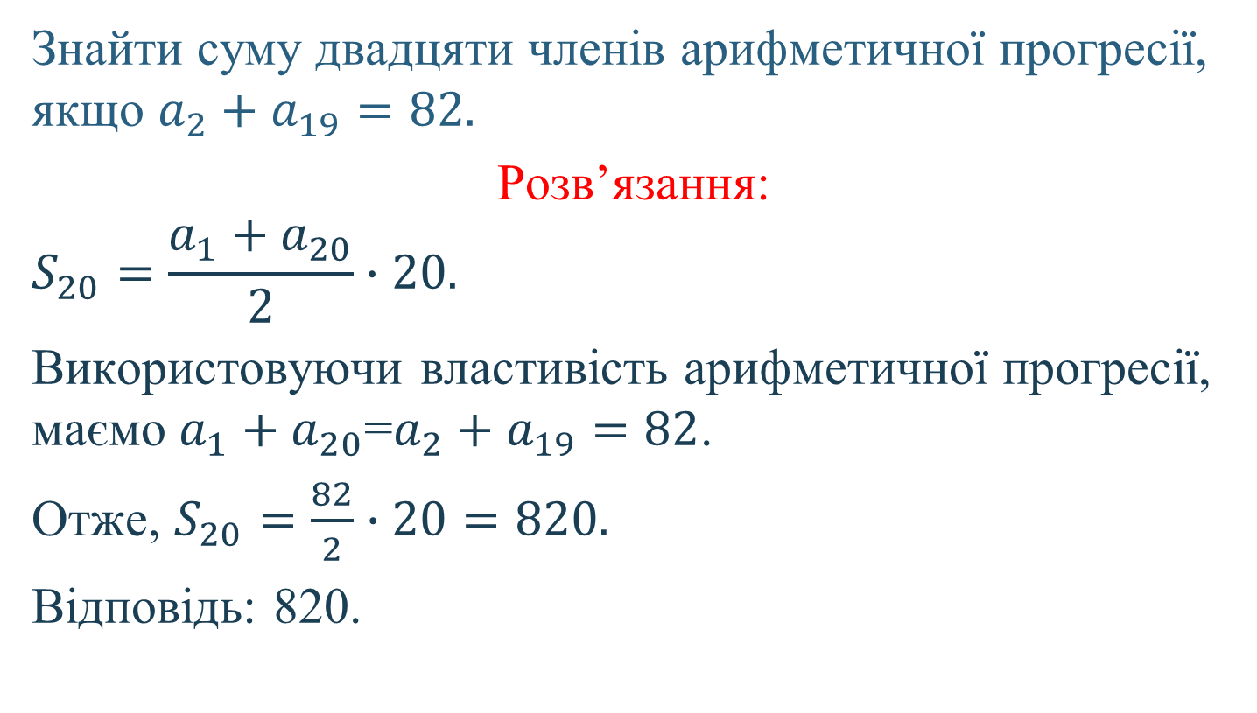
Задача
Знайти суму двадцяти членів арифметичної прогресії, якщо $a_{2}+a_{19}=82.$
Розв’язання:
$$S_{20}=\frac{a_{1}+a_{20}}{2}∙20.$$
Використовуючи властивість арифметичної прогресії, маємо $a_{1}+a_{20}$=$a_{2}+a_{19}=82$.
Отже, $S_{20}=\frac{82}{2}∙20=820.$
Відповідь: 820.

Slide 20
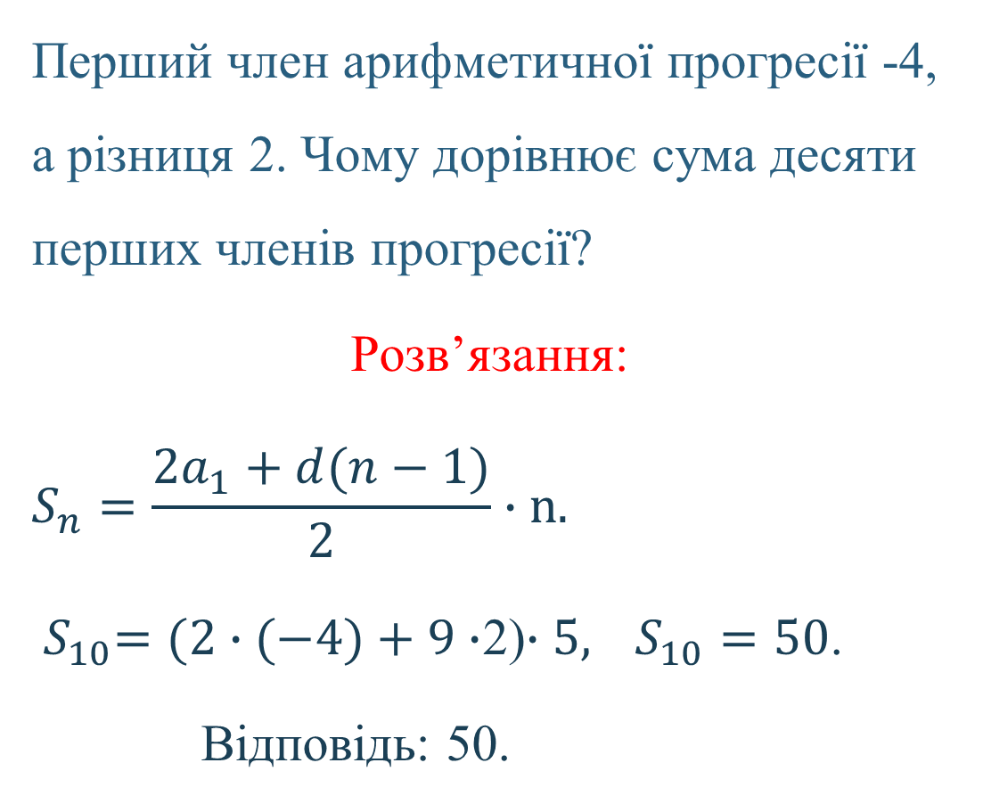
Задача
Перший член арифметичної прогресії -4, а різниця 2. Чому дорівнює сума десяти перших членів прогресії?
Розв’язання:
$$S_{n}=\frac{{2a}_{1}+d(n−1)}{2}∙n.$$
${ S}_{10}=(2∙(−4)+9∙$2)$∙5,$ $S_{10}$ $=50$.
Відповідь: 50.

Slide 21

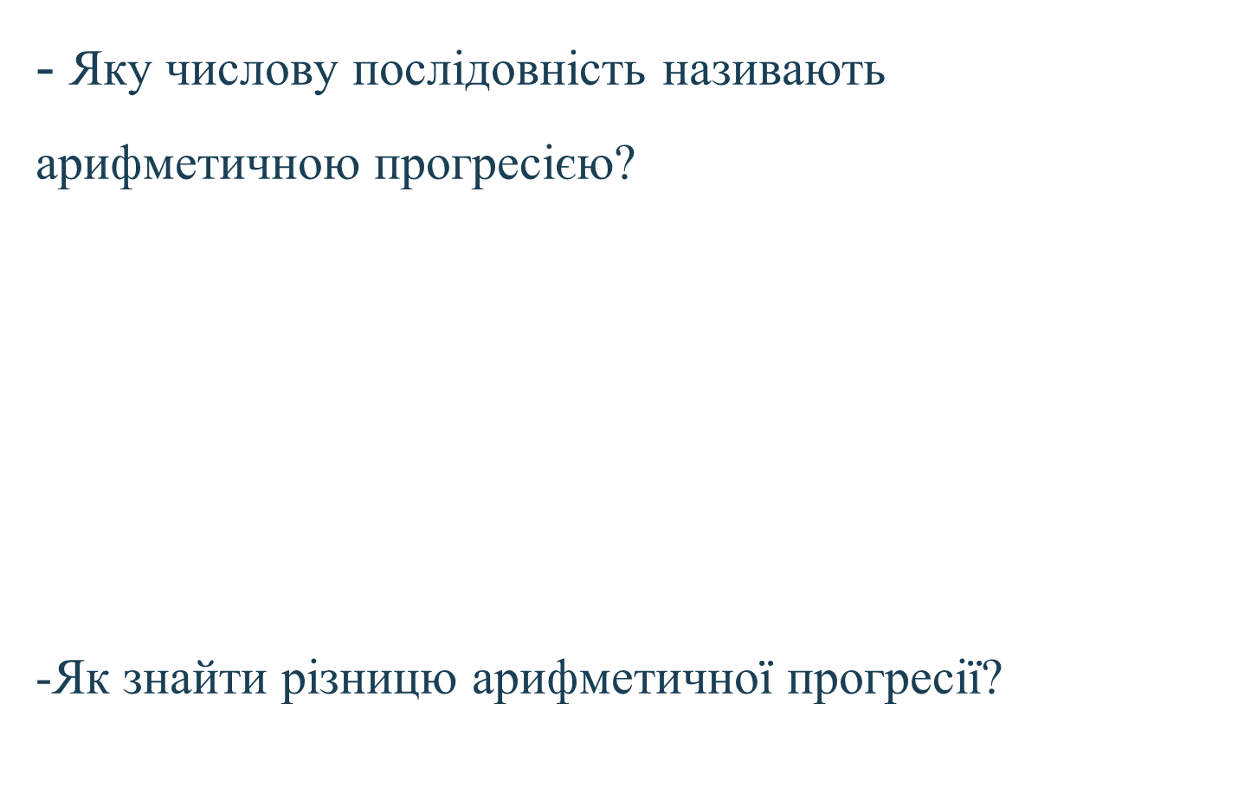

Перевір себе
- Яку числову послідовність називають арифметичною прогресією?
-Як знайти різницю арифметичної прогресії?
Арифметичною прогресією називають
послідовність, кожний член якої, починаючи
з другого, дорівнює попередньому члену,
доданому до одного й того самого числа.
$$d=a_{n+1}−a_{n}$$

Slide 22
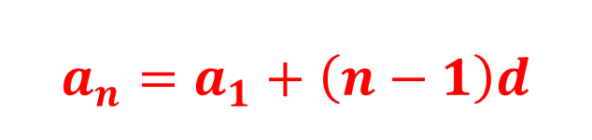
Перевір себе
- Як обчислити будь-який член арифметичної прогресії?
Чи правильне твердження: арифметичну прогресію можна задати її першим членом і різницею?
Чи правильне твердження: арифметичну прогресію задають будь-які два її члени?
$$a_{n}=a_{1}+\left(n−1\right)d$$
Так
Ні

Slide 23
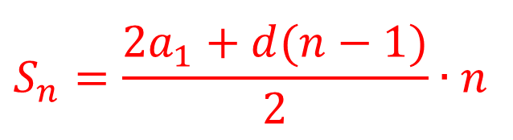
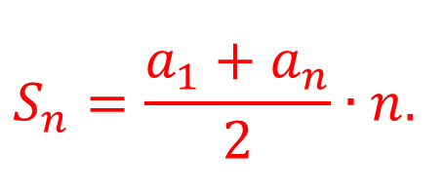
Перевір себе
- Записати формулу суми арифметичної прогресії, яка передбачає наявність значень крайніх членів суми прогресії та їх кількість.
- Записати формулу суми арифметичної прогресії, яка передбачає наявність значень першого члена прогресії, різниці та кількість членів.
$$S_{n}=\frac{a_{1}+a_{n}}{2}∙n.$$
$$S_{n}=\frac{{2a}_{1}+d(n−1)}{2}∙n$$

Slide 24

Дякуємо за увагу!
Успіхів Вам!

